Slide 1
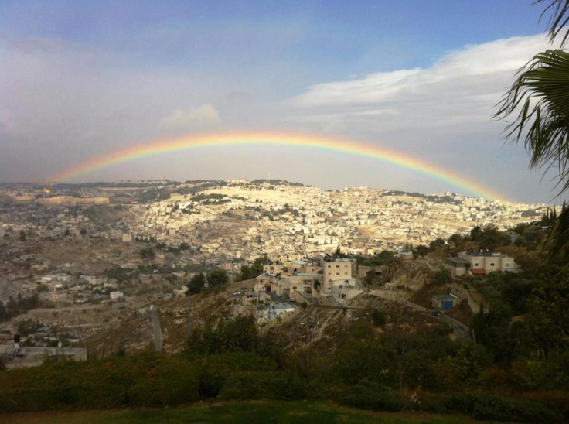
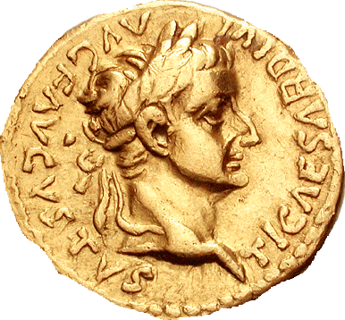
29th Sunday in Ordinary Time - Year A
Chúa Nhật 29 Thường Niên Năm A
18/10/2020
Hùng Phương & Thanh Quảng thực hiện

Slide 2
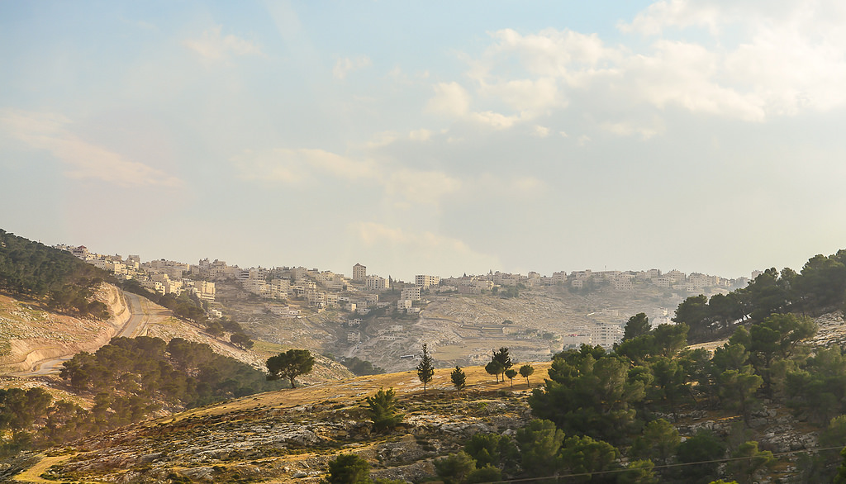
18/10/2020

Slide 3
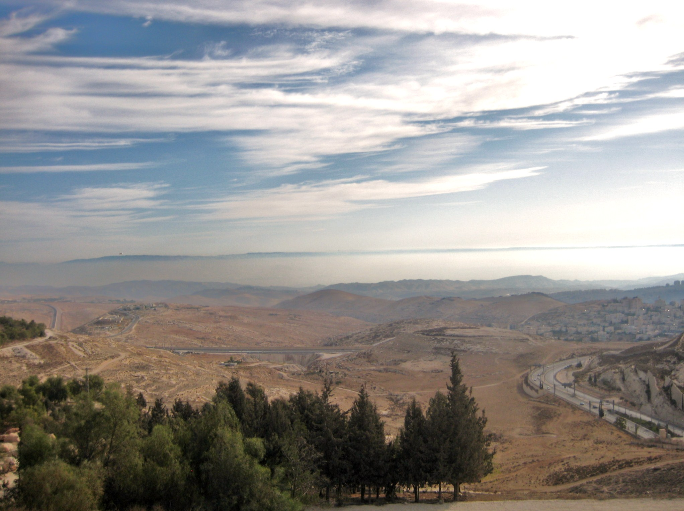
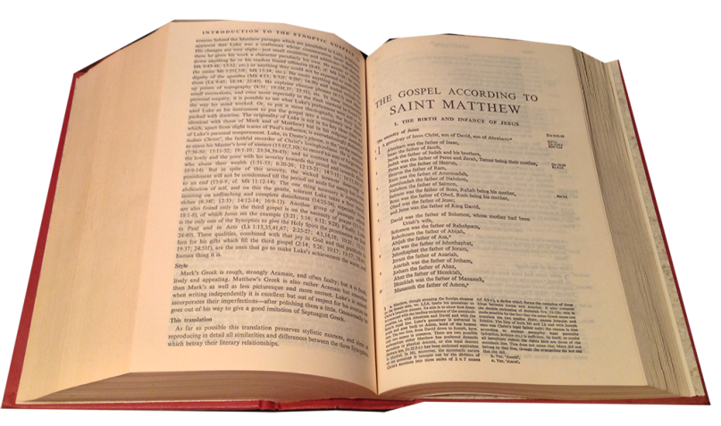
Gospel
Matthew
22:15-21
Phúc Âm theo
Thánh Mátthêu
22:15-21

Slide 4
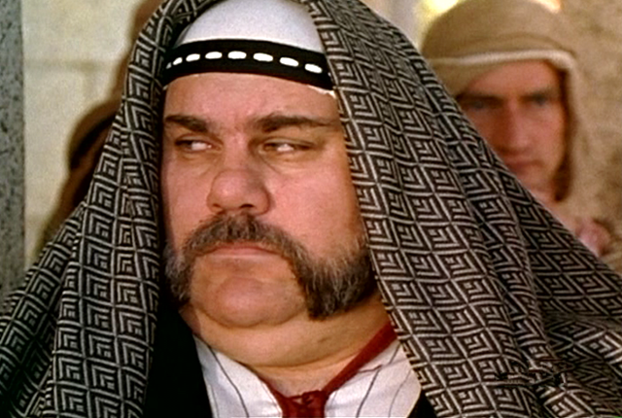
The Pharisees went away to work out between them how to trap Jesus in what
he said.
Bấy giờ những người Pha-ri-sêu
đi bàn bạc với nhau,
tìm cách làm cho Đức Giê-su
phải lỡ lời mà mắc bẫy.

Slide 5
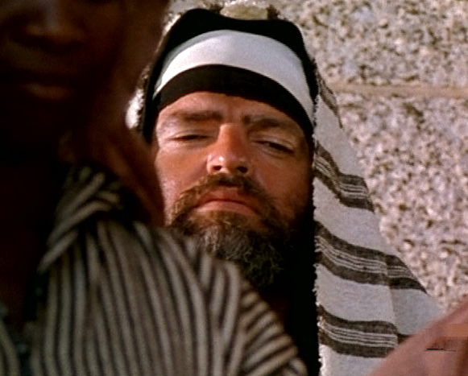
And they sent their disciples to him, together with the Herodians, to say,
Họ sai các môn đệ của họ
cùng đi với những người phe Hê-rô-đê, đến nói với Đức Giê-su rằng:

Slide 6
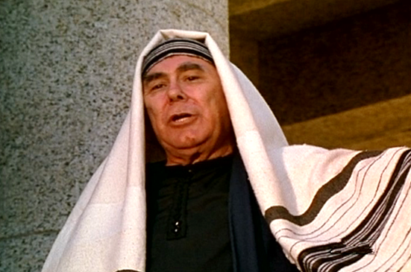
‘Master, we know that you are an honest man and teach the way of God in an honest way, and that you are not afraid of anyone, because a man’s rank means nothing to you.
"Thưa Thầy, chúng tôi biết Thầy là người chân thật và cứ sự thật mà dạy đường lối của Thiên Chúa. Thầy cũng chẳng vị nể ai, vì Thầy không cứ bề ngoài mà đánh giá người ta.

Slide 7
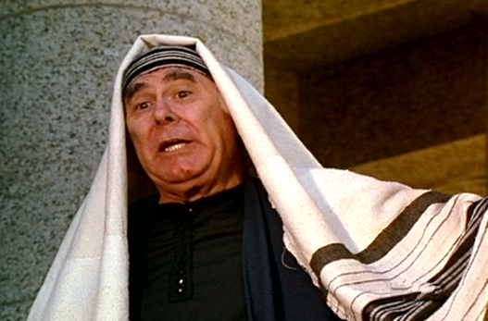
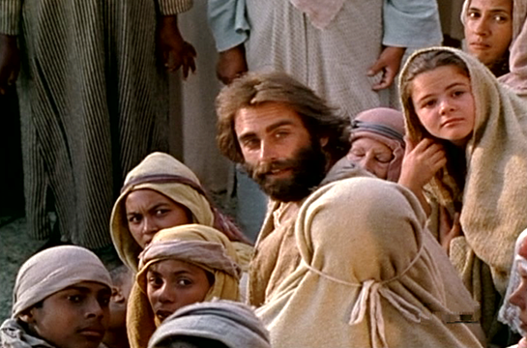
Tell us your opinion, then. Is it permissible to pay taxes to Caesar or not?’
Vậy xin Thầy
cho biết ý kiến: “có được phép nộp thuế
cho Xê-da
hay không?"

Slide 8
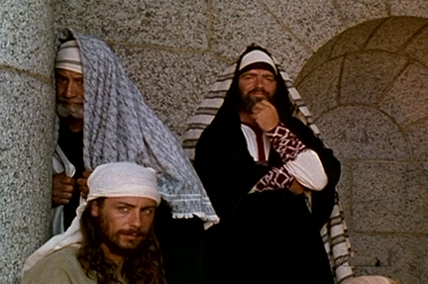
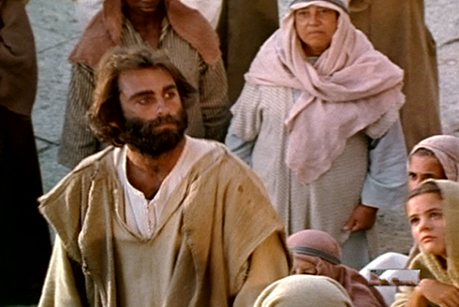
But Jesus was aware of their malice and replied, ‘You hypocrites! Why do you set this trap for me?
Nhưng Đức Giê-su biết họ có ác ý, nên Người nói: "Tại sao các người lại thử tôi,
hỡi những kẻ
giả hình!

Slide 9
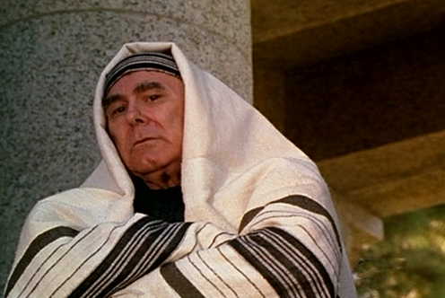
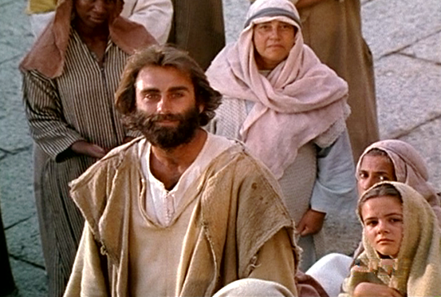
Let me see the money you pay the tax with.’ They handed him a denarius,
Cho tôi xem đồng tiền nộp thuế!" Họ liền đưa cho Người một quan tiền.

Slide 10
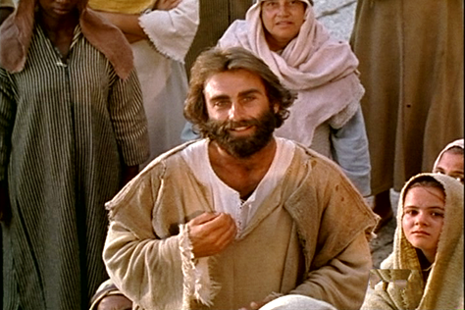
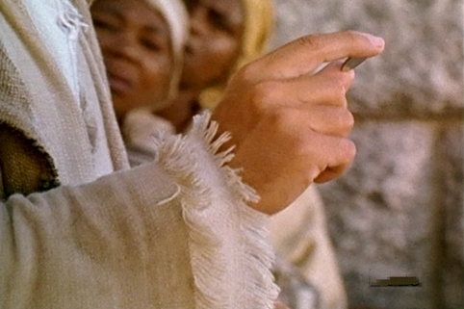
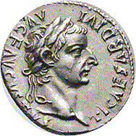
and he said, ‘Whose head is this? Whose name?’
Người hỏi họ:
"Hình và danh hiệu này là của ai đây?"

Slide 11
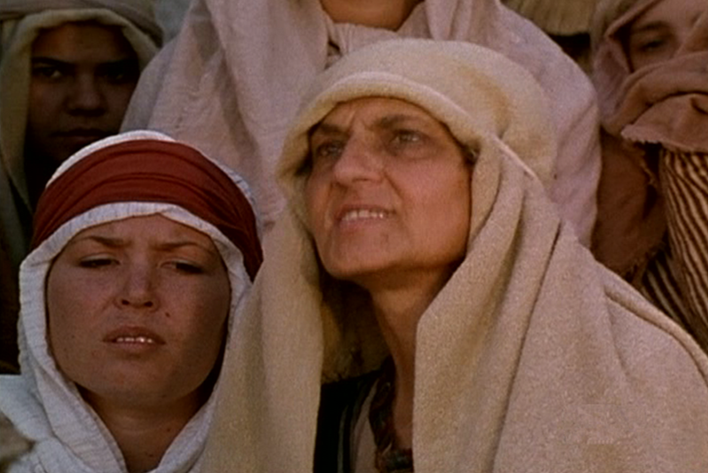
‘Caesar’s’ they replied.
Họ đáp: Của Xê-da.

Slide 12
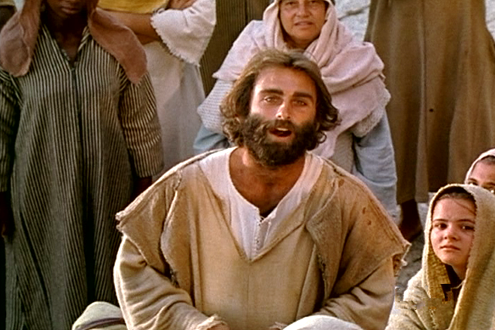
He then said to them,
‘Very well, give back to Caesar what belongs to Caesar - and to God what belongs to God.’
Bấy giờ, Người bảo họ: "Thế thì của Xê-da, trả về Xê-da; của Thiên Chúa, trả về Thiên Chúa.

Slide 13
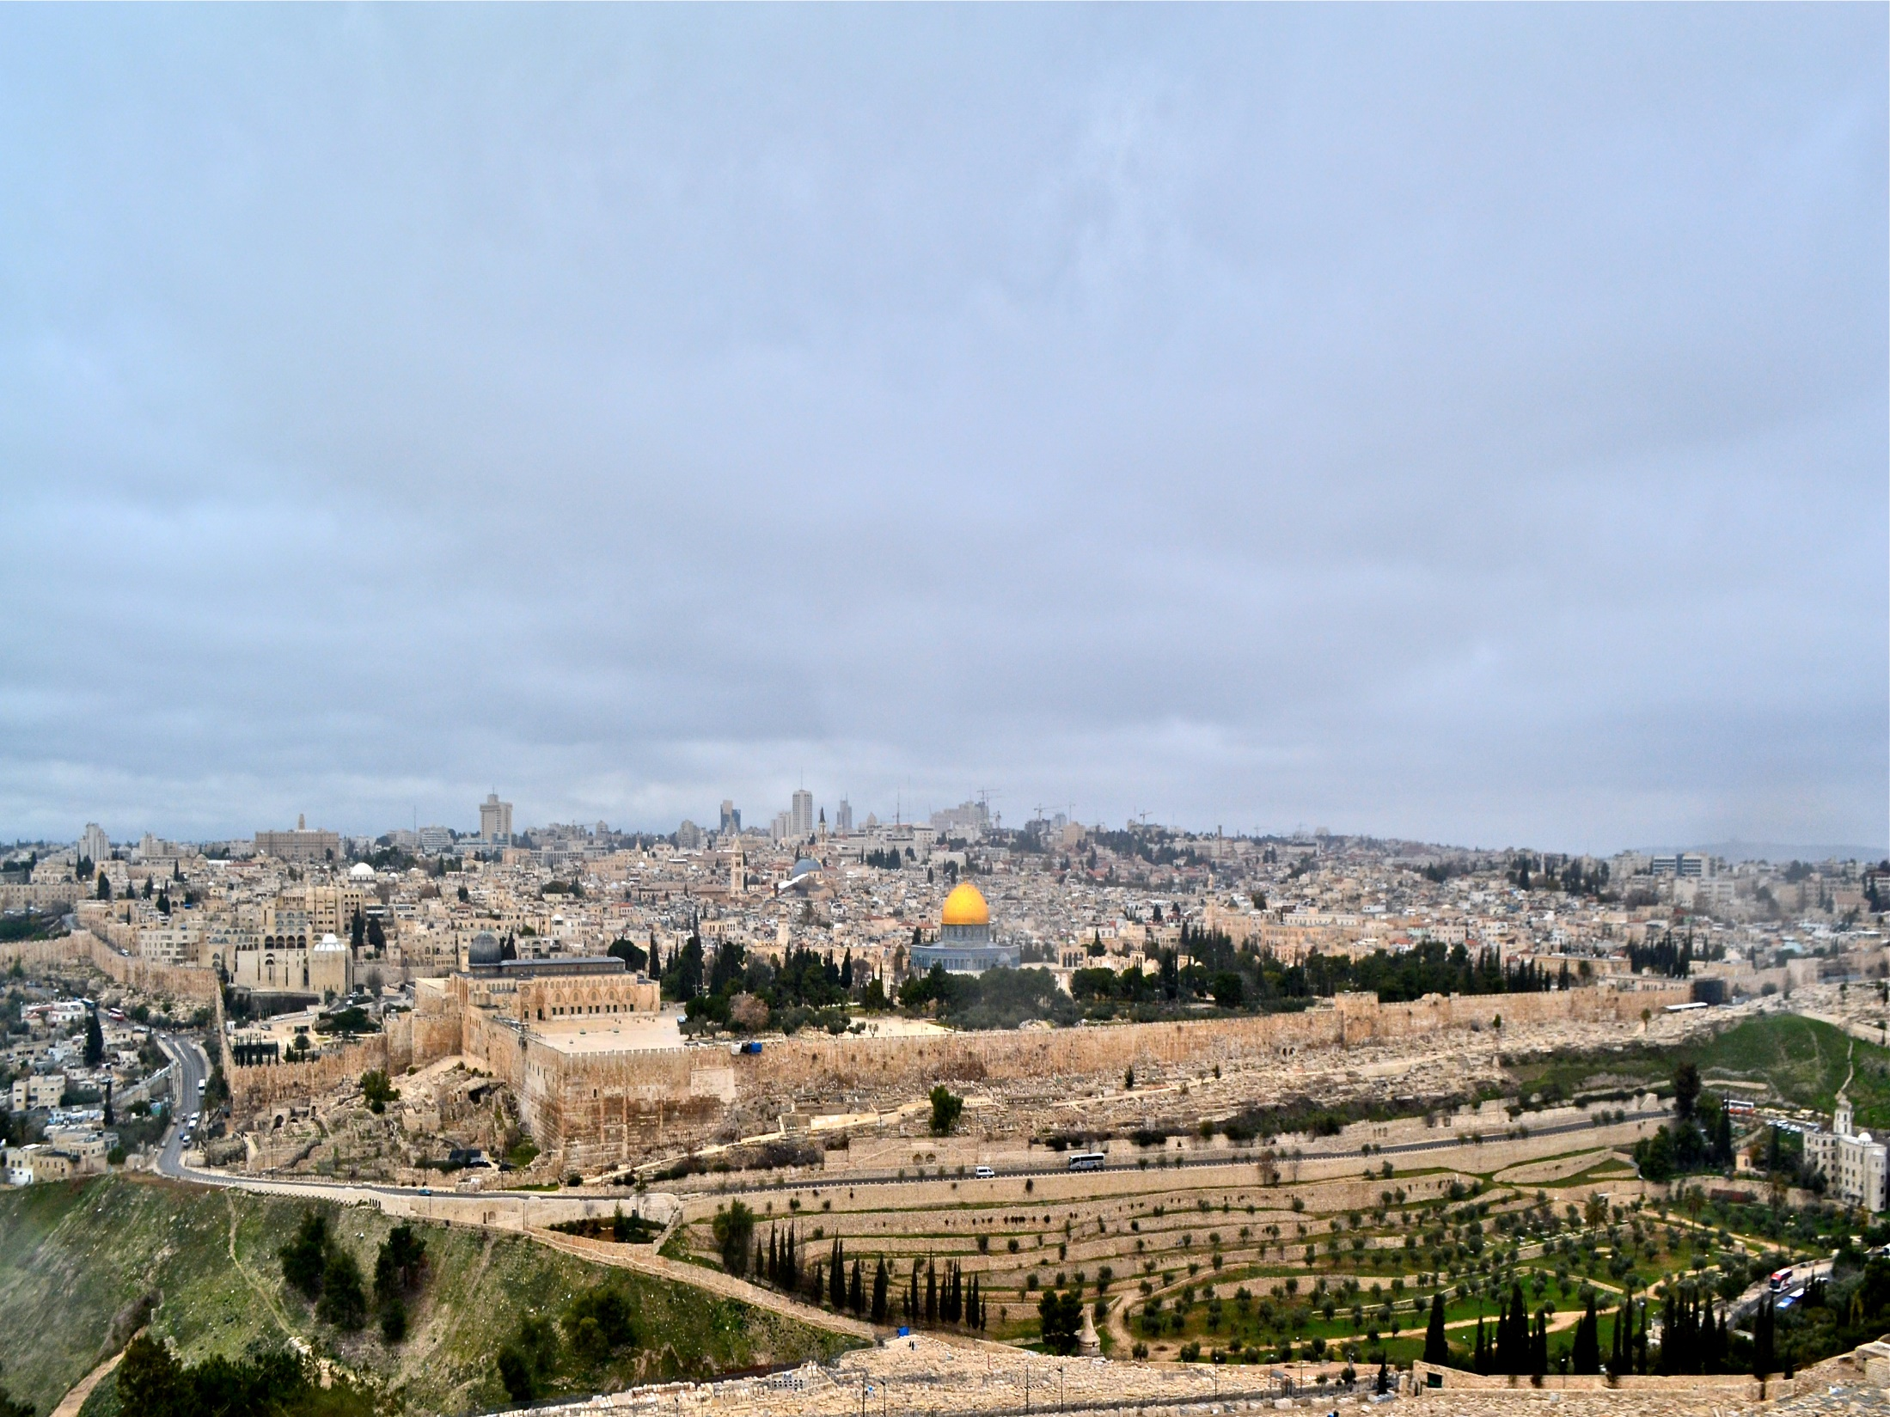
29th Sunday in Ordinary Time - Year A
Chúa Nhật 29 Thường Niên Năm A

Slide 14
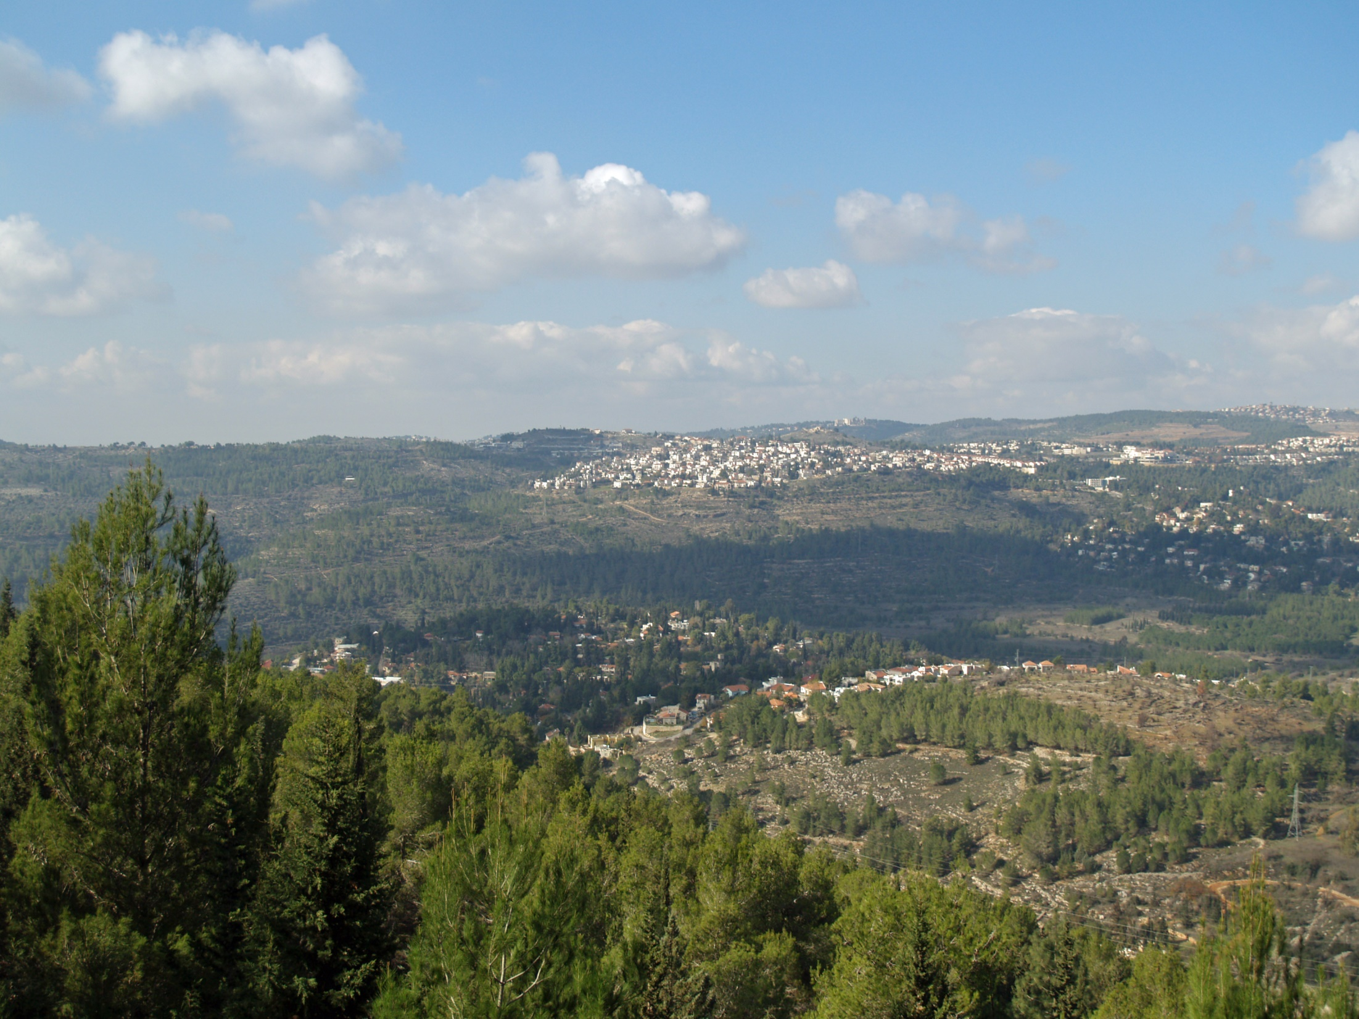
29th Sunday in Ordinary Time - Year A
Chúa Nhật 29 Thường Niên Năm A

